Slide 1
Winkel formules
Consumenten behoeften

Slide 2
Doelgroep
Groep personen o.b.v. gezamenlijke kenmerken tot één groep behoren
Degenen voor wie het product / formule is bedoelt

Slide 3
Doelgroep bepalen (segmenteren)
leeftijd.
geslacht.
provincie.
woonplaats.
burgerlijke staat.
wel of geen kinderen.
opleidingsniveau.
werkende of werkeloos.
Etc.

Slide 4
Consumenten moeten kiezen!!!
Schaarste!!
Combinatie van Rationeel (verstand) en irrationeel (emotioneel)
Geef klanten / consumenten dus een REDEN om bij jou te kopen.

Slide 5
Beïnvloeding van de keuze van de klant
Bewust en onbewust sturen van de klantbehoefte

Slide 6
De meest bekende : Reclame
Je beïnvloed de doelgroep
Gebeurt op vele manieren!!!

Slide 7
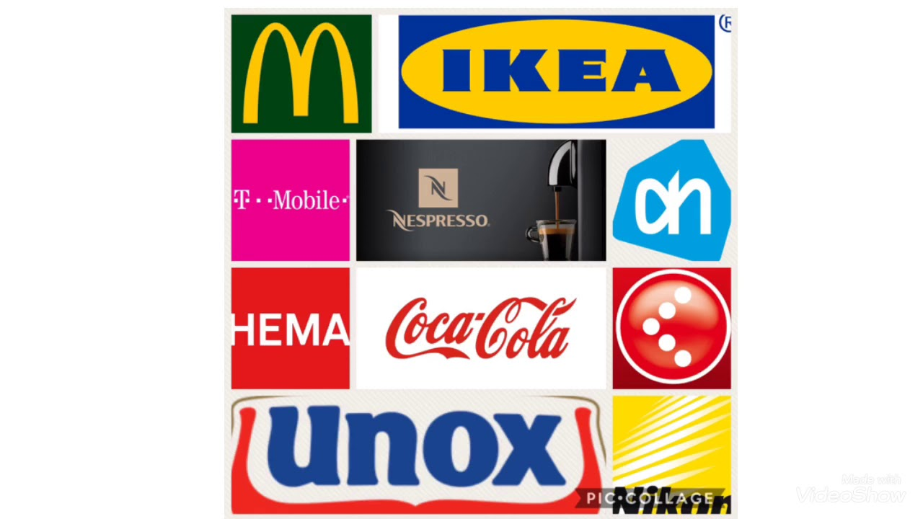

Slide 10
Wat vind jij de leukste / mooiste of meest indrukwekkende reclame?
…………… Waarom?

Slide 11
Foutje bedankt!
1. Kerstactie Lidl België! Onderschatting kracht van Twitter. Tweet: #luxevooriedereen.
Kosten € 200.000,- binnen 24 uur
2. Verkeerde prijs vermeld op internet Apple Imac bij Media markt:
Kosten: vele rechtszaken en duizenden euro’s aan kosten

Slide 12
Spel van het beïnvloeden
Beeldmerk / huisstijl / kleding
Website / brochure / reclame / PR
Winkel / inrichting interieur & exterieur / presentaties
Gedrag personeel (service / winkel / balie)

Slide 13
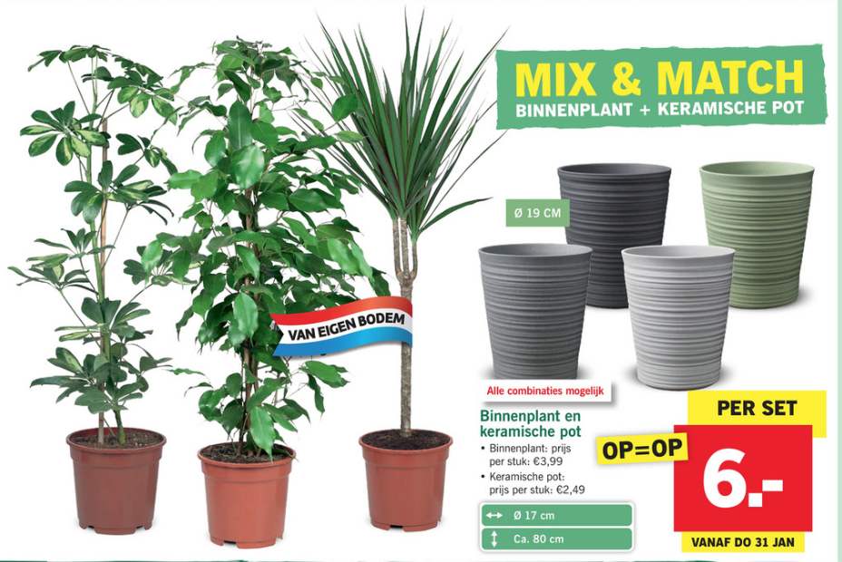
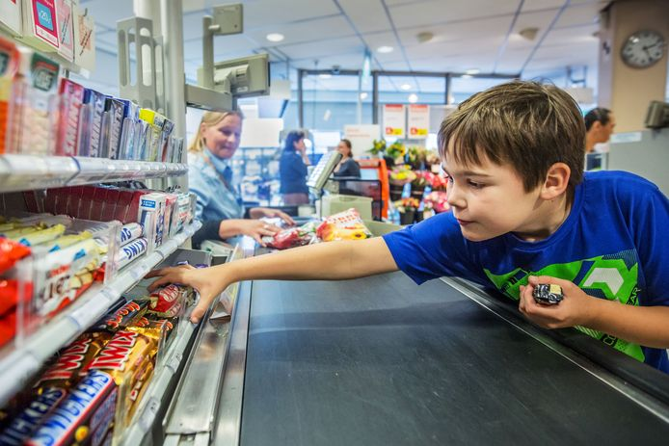

Slide 14
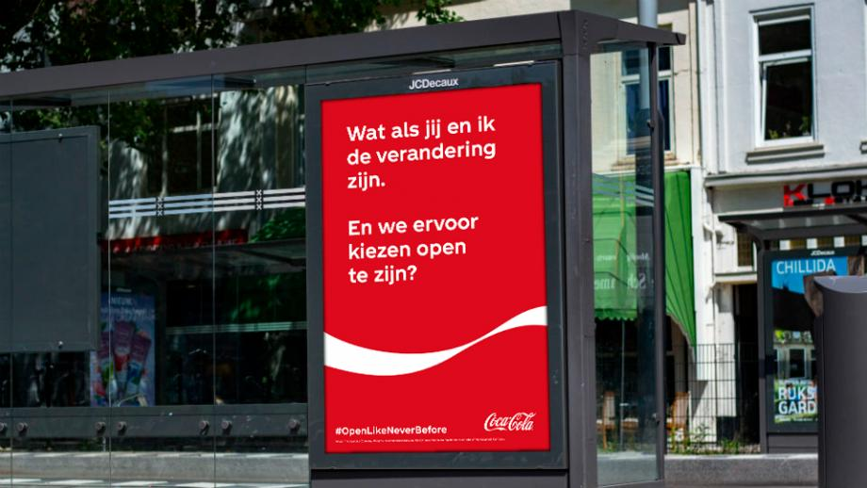
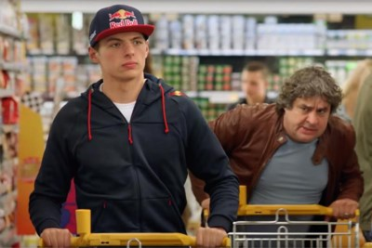
Beïnvloeding is een continue proces!

Slide 16
Hoe vindt beïnvloeding plaats
Communicatie via zintuigen (in de winkel en/of online)
Kijken
Horen
Voelen
Proeven
Ruiken

Slide 17
Opdracht: noem van elke vorm van communicatie 3 voorbeelden!

Slide 19
Ruiken / geuren in de winkel
Koffie
Brood
Planten
Lavendel
Geurgeranium
Siererwt
Jasmijn
Sering
Etc.

Slide 20
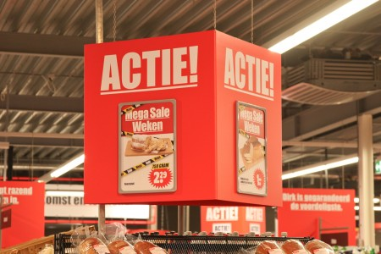
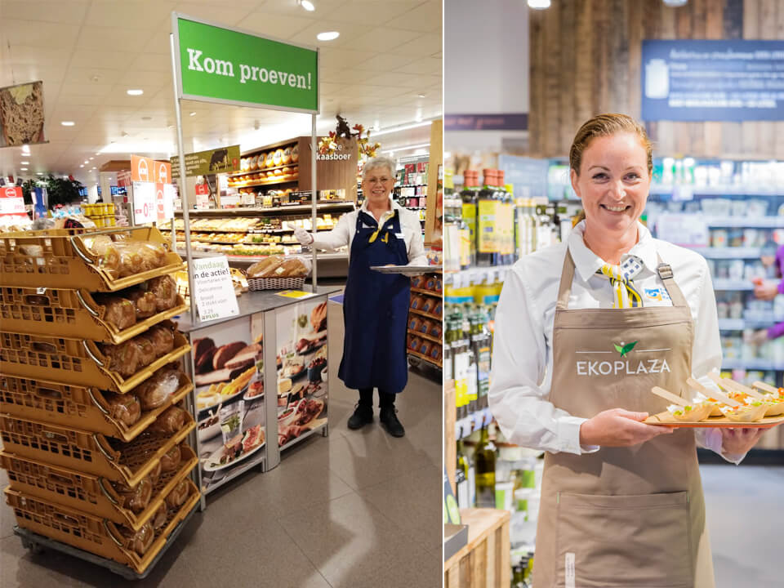
Wat is belangrijk in de winkel zelf?
Orde en netheid
De etalage
Instore communicatie
Winkel DNA
Winkelpersoneel
Prikkel
Aanbiedingen & kortingen
Activiteiten
Verkoop lokale producten

Slide 21
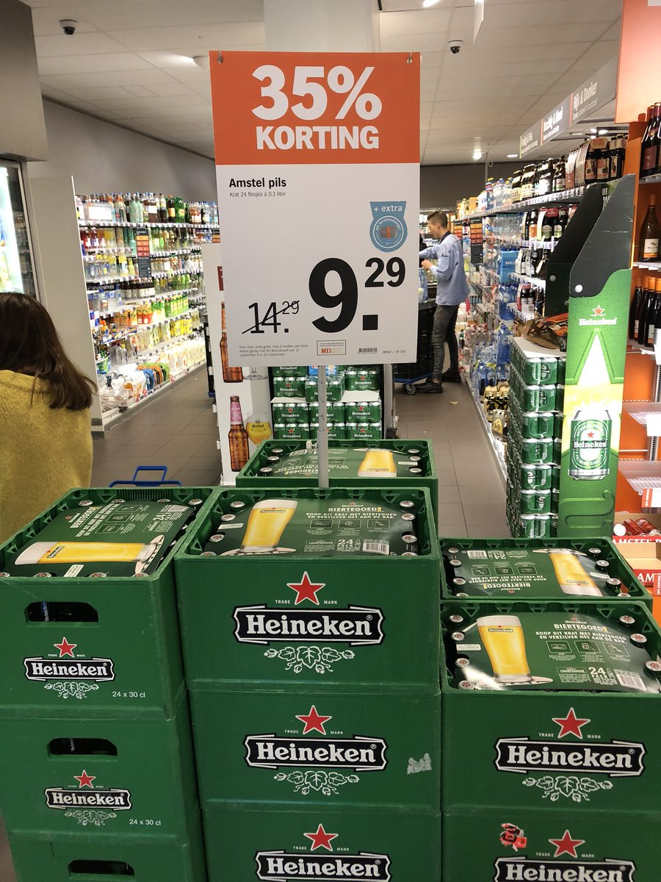

Slide 22
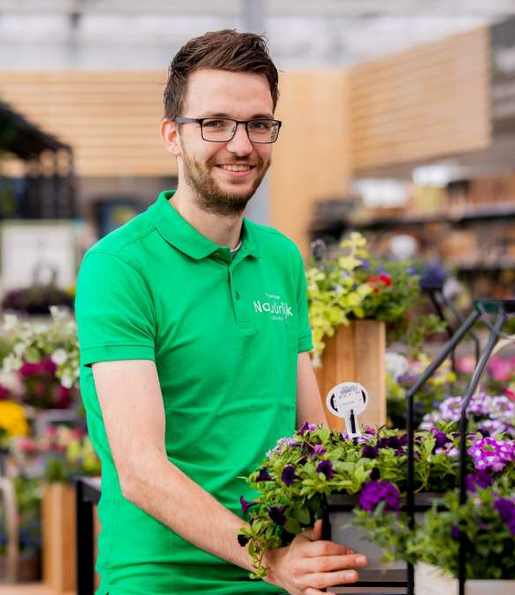
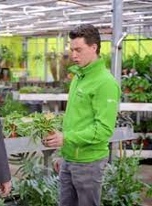
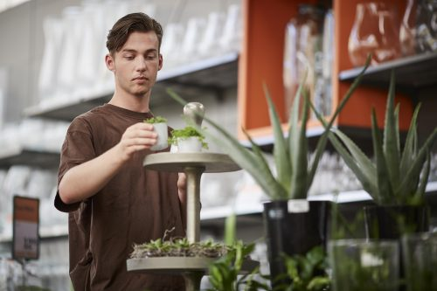

Slide 24
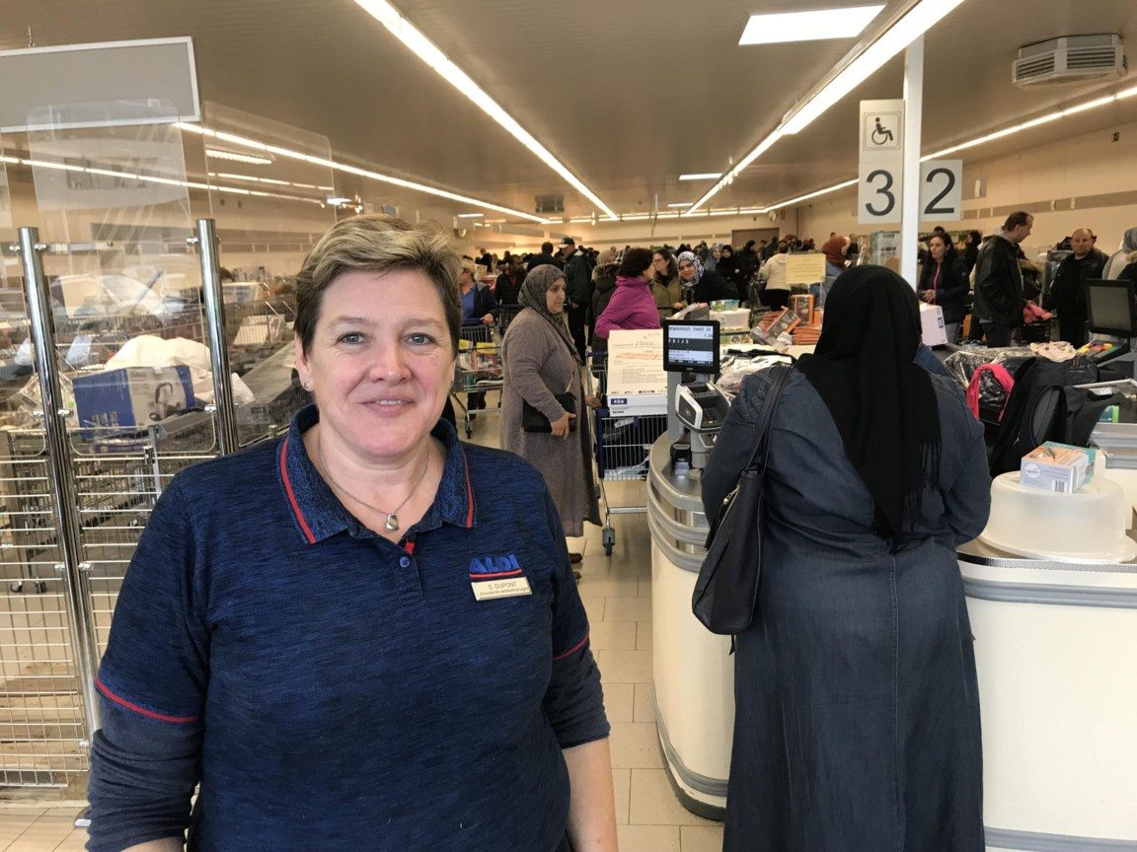

Slide 25
Hoe beïnvloed je dan (soft)?
Verkoop aan mensen & de juiste persoon
Gunfactor
Goed luisteren & speel in op de behoeften van de klant
Social media en Social selling
Zelfverzekerdheid

Slide 26
Wie is mijn klant?
Doelgroep bepalen
Wat is de customer journey?
Wat is het probleem van mijn klant?
De klant veranderd continue
Aansluiten bij het gedrag en daarbij de wens van de klant

Slide 27
Soorten producten
Convenience goods (dagelijkse boodschappen)
Shopping goods (Kleding etc.)
Specialty goods (auto, keuken, juwelen etc… koop je heel af en toe)
Vraag: Waar horen producten van tuincentra bij?

Slide 28
Assortiment
Kern- en randassortiment
boekwinkel die ook leesbrillen verkoopt
Kleding winkel b.v. riemen
Schoenen winkel b.v. schoonpoets
Kaartjes bij een bloemenwinkel
Breed- en/of diep assortiment
Geef een voorbeeld van de laatste assortimenten. Heeft een tuincentrum een breed en/of diep assortiment?

Slide 29
Samenvattend!
Veel factoren bepalen wat een winkelformule is
Door veel technieken wordt een klant beïnvloed
Een doelgroep wordt vastgesteld door segementering

